Slide 1

Search
Data Structure & Algorithms
苏卓 （初稿）
吴贺俊 （修订）

Slide 2

Search (查找，搜索)
静态查找结构
动态查找结构
散列
可扩充散列

Slide 3
回顾字符串匹配
子串在主串中的定位称为模式匹配(Pattern Matching)或串匹配(String Matching)。模式匹配成功是指在主串S中能够找到模式串T，否则，称模式串T在主串S中不存在。
0
1
2
3
4
5
6
7
8
9
10
11
12
13
14
15
16
17
a
b
a
c
a
a
b
a
c
c
a
b
a
c
a
b
a
a
a
b
a
c
a
b
a
b
a
c
a
b
a
b
a
c
a
b
a
b
a
c
a
b
a
b
a
c
a
b
a
b
a
c
a
b
…………
a
b
a
c
a
b

Slide 4
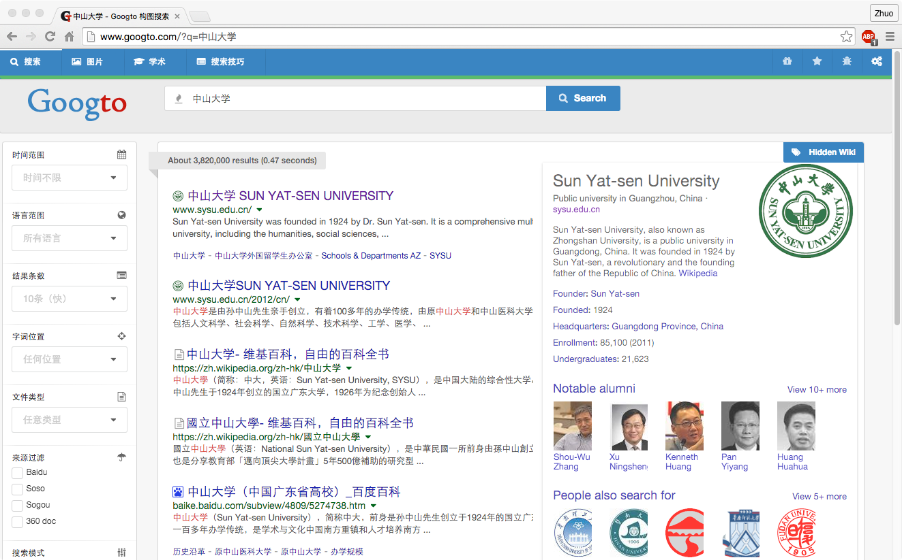
搜索引擎
通过关键词检索词条

Slide 5
Search
数据的组织和查找是大多数应用程序的核心，而查找是所有数据处理中最基本、最常用的操作。特别当查找的对象是一个庞大数量的数据集合中的元素时，查找的方法和效率就显得格外重要。
主要讨论顺序表、有序表、树表和哈希表查找的各种实现方法，以及相应查找方法在等概率情况下的平均查找长度。

Slide 6
查找的概念
查找表(Search Table)：相同类型的数据元素(对象)组成的集合，每个元素通常由若干数据项构成。
关键字(Key，码)：数据元素中某个(或几个)数据项的值，它可以标识一个数据元素。若关键字能唯一标识一个数据元素，则关键字称为主关键字；将能标识若干个数据元素的关键字称为次关键字。
查找/检索(Searching)：根据给定的K值，在查找表中确定一个关键字等于给定值的记录或数据元素。
◆ 查找表中存在满足条件的记录：查找成功；结果：所查到的记录信息或记录在查找表中的位置。
◆ 查找表中不存在满足条件的记录：查找失败。

Slide 7
查找的概念
查找有两种基本形式：静态查找和动态查找。
静态查找(Static Search)：在查找时只对数据元素进行查询或检索，查找表称为静态查找表。
动态查找(Dynamic Search)：在实施查找的同时，插入查找表中不存在的记录，或从查找表中删除已存在的某个记录，查找表称为动态查找表。
查找的对象是查找表，采用何种查找方法，首先取决于查找表的组织。查找表是记录的集合，而集合中的元素之间是一种完全松散的关系，因此，查找表是一种非常灵活的数据结构，可以用多种方式来存储。

Slide 8
查找的概念
根据存储结构的不同，查找方法可分为三大类：
① 顺序表和链表的查找：将给定的K值与查找表中记录的关键字逐个进行比较， 找到要查找的记录；
② 散列表的查找：根据给定的K值直接访问查找表， 从而找到要查找的记录；
③ 索引查找表的查找：首先根据索引确定待查找记录所在的块 ，然后再从块中找到要查找的记录。

Slide 9
查找方法评价指标
查找过程中主要操作是关键字的比较，查找过程中关键字的平均比较次数(平均查找长度ASL：Average Search Length)作为衡量一个查找算法效率高低的标准。ASL定义为：
ASL是存储结构中对象总数n的函数
P_{i}为检索第i个元素的概率
C_{i}为找到第i 个元素所需的关键码值与给定值的比较次数

Slide 10
查找方法评价指标
平均检索长度的例子
假设线性表为（a, b, c）检索a、b、c的概率分别为0.4、0.1、0.5
顺序检索算法的平均检索长度为0.4×1+0.1×2+0.5×3 = 2.1
即平均需要2.1次给定值与表中关键码值的比较才能找到待查元素

Slide 11
静态查找
静态查找表的抽象数据类型定义如下：
ADT Static_SearchTable{
数据对象D：D是具有相同特性的数据元素的集合，
各个数据元素有唯一标识的关键字。
数据关系R：数据元素同属于一个集合。
基本操作P：
┇
} ADT Static_SearchTable
线性表是查找表最简单的一种组织方式，本节介绍几种主要的关于顺序存储结构的查找方法。

Slide 12
静态查找--顺序查找(Sequential Search)
查找思想
从表的一端开始逐个将记录的关键字和给定K值进行比较，若某个记录的关键字和给定K值相等，查找成功；否则，若扫描完整个表，仍然没有找到相应的记录，则查找失败。顺序表的类型定义如下：
#define MAX_SIZE 100
typedef struct SSTable
{ RecType elem[MAX_SIZE] ; /* 顺序表 */
int length ; /* 实际元素个数 */
}SSTable ;

Slide 13
静态查找--顺序查找(Sequential Search)
int Seq_Search(SSTable ST , KeyType key)
{ int p ;
ST. elem[0].key=key ; /* 设置监视哨兵,失败返回0 */
for (p=ST.length; !EQ(ST. elem[p].key, key); p--)
return(p) ;
}
比较次数：
查找第n个元素： 1
……….
查找第i个元素： n-i+1
查找第1个元素： n
查找失败： n+1
查找64
0 1 2 3 4 5 6 7 8 9 10 11
64 5 13 19 21 37 56 64 75 80 88 92
p
p
p
p
p
监视哨
比较次数=5
顺序查找示例图

Slide 14
静态查找--顺序查找(Sequential Search)
算法分析
检索成功 假设检索每个关键码是等概率的：P_{i} = 1/n
检索失败 假设检索失败时都需要比较n+1次（设置了一个监视哨）

Slide 15
静态查找--顺序查找(Sequential Search)
假设检索成功的概率为p，检索失败的概率为q=(1-p)，则平均查找长度ASL：
(n+1)/2 < ASL < (n+1)

Slide 16
静态查找--顺序查找(Sequential Search)
顺序查找优缺点
优点：插入元素可以直接加在表尾O(1)
缺点：检索时间太长O(n)

Slide 17
静态查找--折半查找(Binary Search)
折半查找又称为二分查找，是一种效率较高的查找方法。
前提条件：查找表中的所有记录是按关键字有序(升序或降序) 。
查找过程中，先确定待查找记录在表中的范围，然后逐步缩小范围(每次将待查记录所在区间缩小一半)，直到找到或找不到记录为止。

Slide 18
静态查找--折半查找(Binary Search)
查找思想
用Low、High和Mid表示待查找区间的下界、上界和中间位置指针，初值为Low=1，High=n。
⑴ 取中间位置Mid：Mid=⎣(Low+High)/2⎦ ；
⑵ 比较中间位置记录的关键字与给定的K值：
① 相等： 查找成功；
② 大于：待查记录在区间的前半段，修改上界指针： High=Mid-1，转⑴ ；
③ 小于：待查记录在区间的后半段，修改下界指针：Low=Mid+1，转⑴ ；
直到越界(Low>High)，查找失败。

Slide 19
静态查找--折半查找(Binary Search)
关键字18 low=1 high=9
1
2
3
4
5
6
7
8
9
15
17
18
22
35
51
60
88
93
low
mid
high
第一次：l=1, h=9, mid=5; array[5]=35>18
第二次：l=1, h=4, mid=2; array[2]=17<18
第三次：l=3, h=4, mid=3; array[3]=18＝18

Slide 20
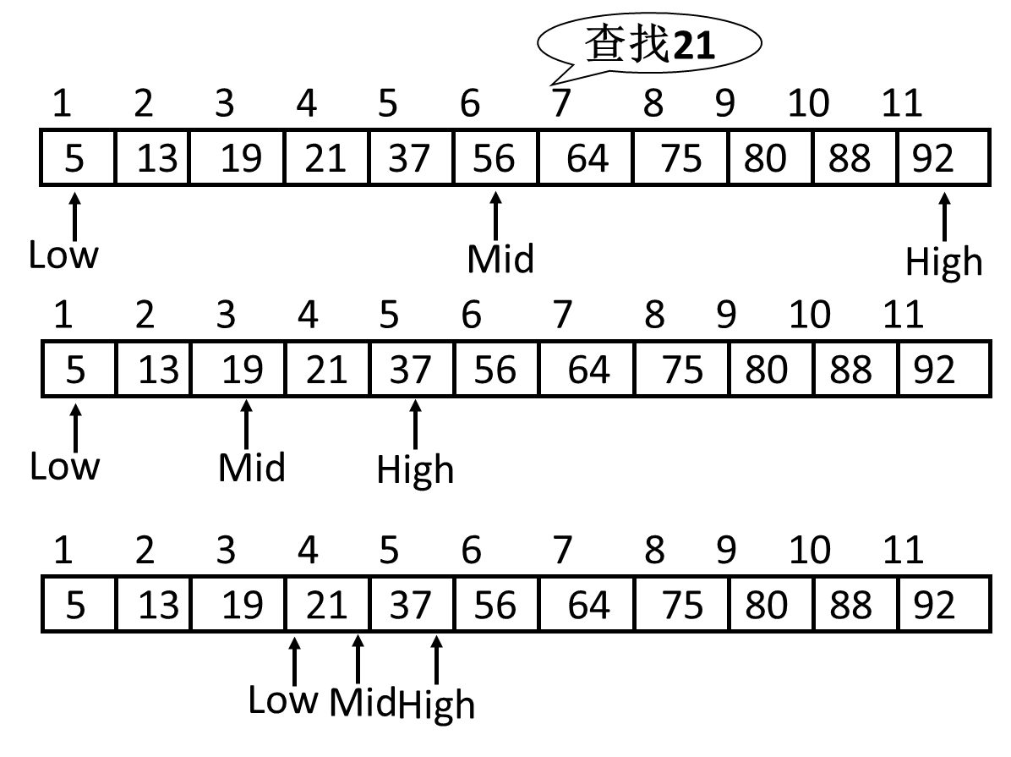
静态查找--折半查找(Binary Search)
查找成功示例

Slide 21
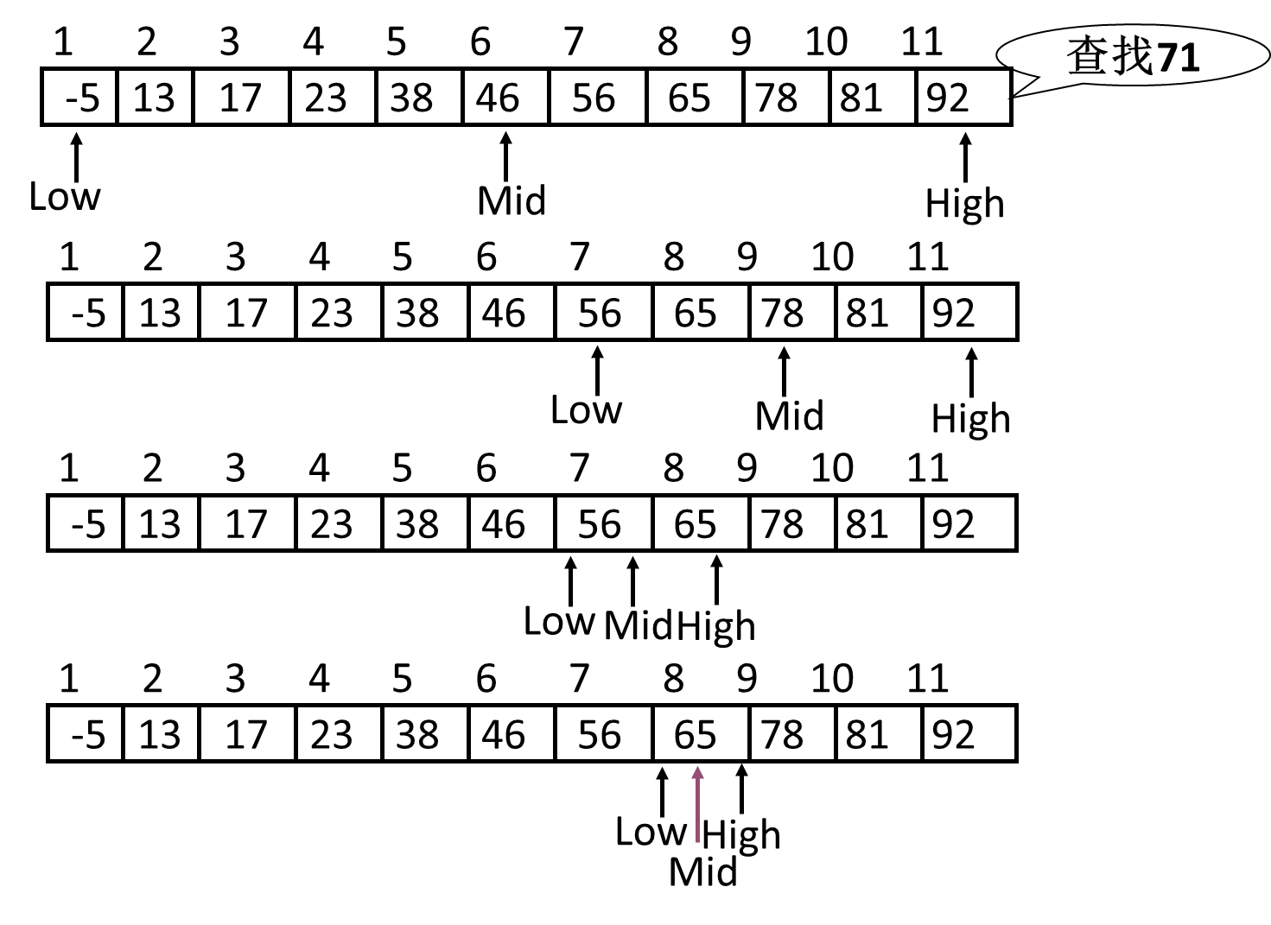
静态查找--折半查找(Binary Search)
查找不成功示例

Slide 22
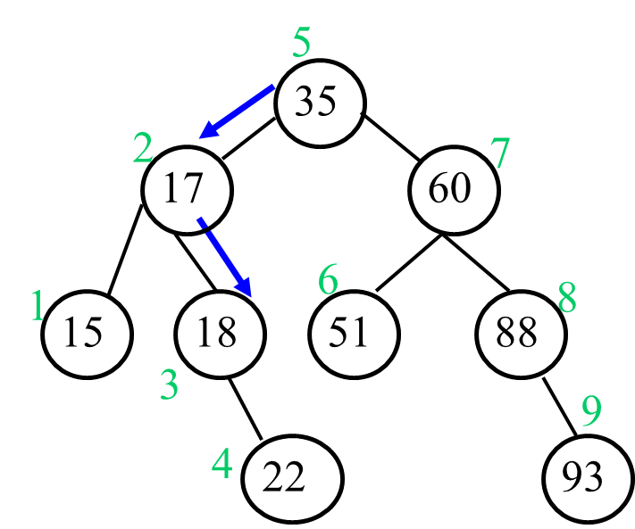
静态查找--折半查找(Binary Search)
算法分析
① 查找时每经过一次比较，查找范围就缩小一半，该过程可用一棵二叉树表示：
◆ 根结点就是第一次进行比较的中间位置的记录；
◆ 排在中间位置前面的作为左子树的结点；
◆ 排在中间位置后面的作为右子树的结点；
对各子树来说都是相同的。这样所得到的二叉树称为判定树(Decision Tree)。

Slide 23
静态查找--折半查找(Binary Search)
算法实现
int Bin_Search(SSTable ST , KeyType key)
{ int Low=1，High=ST.length, Mid ;
while (Low<High)
{ Mid=(Low+High)/2 ;
if (EQ(ST. elem[Mid].key, key))
return(Mid) ;
else if (LT(ST. elem[Mid].key, key))
Low=Mid+1 ;
else High=Mid-1 ;
}
return(0) ; /* 查找失败 */
}
% 确定中点位置
% 从低位进行查找
% 从高位进行查找

Slide 24
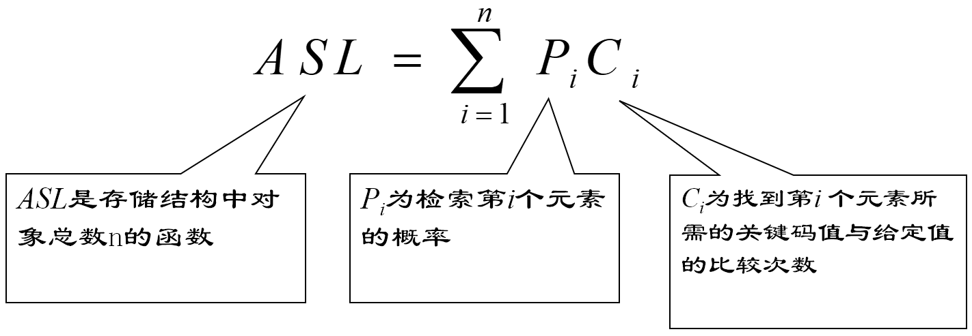
静态查找--折半查找(Binary Search)
算法分析
将二叉判定树的第⎣㏒₂n⎦+1层上的结点补齐就成为一棵满二叉树，深度不变，h= ⎣㏒₂(n+1)⎦ 。
由满二叉树性质知，第 h 层上的结点数为2^{h-1}，设表中每个记录的查找概率相等，即P_{i}=1/n，查找成功时的平均查找长度ASL：
当n很大 (n>50)时， ASL≈ log₂(n+1)-1。
n
h
ASL = ∑ P_{i}×C_{i} =
1
∑ j×2^{j-1} =
n+1
―
log₂(n+1)-1
n
n
i=1
j=1

Slide 25
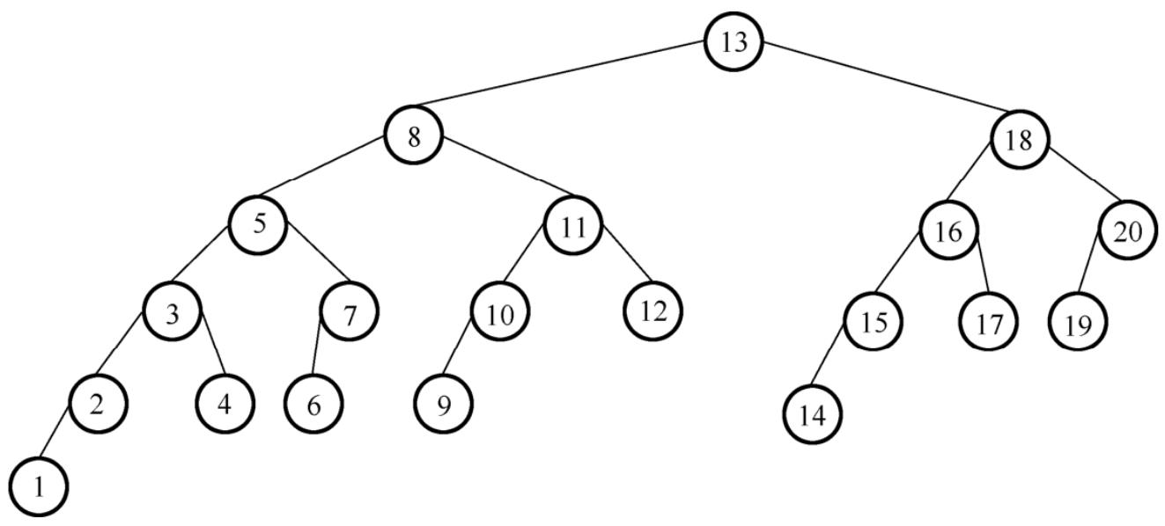
扩展：斐波那契查找
Fibonacci（数列）是一列非常特别的数，又称黄金分割数列。
斐波那契查找与折半查找很相似，折半查找时对有序表的分割系数为0.5，即分割点是按照 (low + high)*0.5 进行计算的，而斐波那契查找时对有序表的分割系数为“黄金分割数”——0.618。
不同于二分查找过程中位置确定时需要除法计算，斐波那契数的计算中仅仅有加法的参与，同时由于斐波那契数可以起到类似2的乘方的增加特性，因此它是一个比折半查找的算法复杂度更低的查找方案。
斐波那契查找同折半查找一样，前提依然是待查找的查找表必须顺序存储并且有序。

Slide 26
静态查找--分块查找
分块查找(Blocking Search)又称索引顺序查找，是前面两种查找方法的综合。
查找表的组织
① 将查找表分成几块。块间有序，即第i+1块的所有记录关键字均大于(或小于)第i块记录关键字；块内无序。
② 在查找表的基础上附加一个索引表，索引表是按关键字有序的，索引表中记录的构成是：
查找思想
先确定待查记录所在块，再在块内查找(顺序查找)。
最大关键字
起始指针

Slide 27
静态查找--分块查找
算法示例
索引表
22 48 86
查38
1 7 13
1 2 3 4 5 6 7 8 9 10 11 12 13 14 15 16 17 18
22 12 13 8 9 20 33 42 44 38 24 48 60 58 74 57 86 53
分块查找示例

Slide 28
静态查找--分块查找
int Block_search(RecType ST[] , Index ind[] , KeyType key , int n , int b)
/* 在分块索引表中查找关键字为key的记录 */
/*表长为n ，块数为b */
{ int i=0 , j , k ;
while ((i<b)&&LT(ind[i].maxkey, key) ) i++ ;
if (i>b) { printf("\nNot found"); return(0); }
j=ind[i].startpos ;
while ((j<n)&&LQ(ST[j].key, ind[i].maxkey) )
{ if ( EQ(ST[j].key, key) ) break ;
j++ ;
} /* 在块内查找 */
if (j>n||!EQ(ST[j].key, key) )
{ j=0; printf("\nNot found"); }
return(j);
}

Slide 29
静态查找--分块查找
性能分析
分块检索为两级检索
先在索引表中确定待查元素所在的块；
设在索引表中确定块号的时间开销是ASL_{b}
然后在块内检索待查的元素。
在块中查找记录的时间开销为ASL_{w}
ASL(n) = ASL_{b} + ASL_{w}

Slide 30
静态查找--分块查找
假设在索引表中用顺序检索，在块内也用顺序检索，设表长为n个记录，均分为b块，每块记录数为s，则b=⌈n/s⌉。设记录的查找概率相等，每块的查找概率为1/b，块中记录的查找概率为1/s，则平均查找长度ASL：
当s = 时，ASL取最小值，
ASL = +1 ≈

Slide 31
静态查找--分块查找
分块检索的优缺点
优点：
插入、删除相对较易
没有大量记录移动
缺点：
增加一个辅助数组的存储空间
初始线性表分块排序
当大量插入/删除时，或结点分布不均匀时，速度下降

Slide 32
静态查找
查找方法比较
 | 顺序查找 | 折半查找 | 分块查找
ASL | 最大 | 最小 | 两者之间
表结构 | 有序表、无序表 | 有序表 | 分块有序表
存储结构 | 顺序存储结构 线性链表 | 顺序存储结构 | 顺序存储结构 线性链表

Slide 33
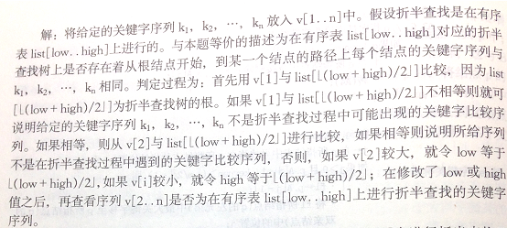
Exercise
试写一个算法，判定给定的关键字序列k1, k2, …, kn是否为折半查找过程中可能出现的关键字比较序列。（伪代码表示）

Slide 34
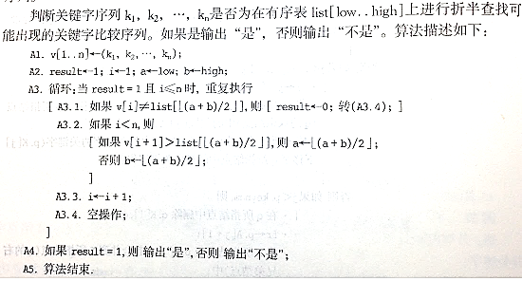
Exercise

Slide 35
动态查找
当查找表以线性表的形式组织时，若对查找表进行插入、删除或排序操作，就必须移动大量的记录，当记录数很多时，这种移动的代价很大。
利用树的形式组织查找表，可以对查找表进行动态高效的查找。

Slide 36
动态查找--二叉排序树(BST)
二叉排序树(Binary Sort Tree或Binary Search Tree) 的定义为：二叉排序树或者是空树，或者是满足下列性质的二叉树。
(1) 若左子树不为空，则左子树上所有结点的值(关键字)都小于根结点的值；
(2) 若右子树不为空，则右子树上所有结点的值(关键字)都大于根结点的值；
(3) 左、右子树都分别是二叉排序树。
结论：若按中序遍历一棵二叉排序树，所得到的结点序列是一个递增序列。

Slide 37
动态查找--二叉排序树(BST)
BST仍然可以用二叉链表来存储，如下图所示。
结点类型定义如下：
typedef struct Node
{ KeyType key ; /* 关键字域 */
… /* 其它数据域 */
struct Node *Lchild , *Rchild ;
}BSTNode ;
16
12
24
4
15
18
27
二叉排序树

Slide 38
动态查找--二叉排序树(BST)
BST树的查找--思想
首先将给定的K值与二叉排序树的根结点的关键字进行比较：若相等： 则查找成功；
① 给定的K值小于BST的根结点的关键字：继续在该结点的左子树上进行查找；
② 给定的K值大于BST的根结点的关键字：继续在该结点的右子树上进行查找。

Slide 39
动态查找--二叉排序树(BST)
算法实现
⑴ 递归算法
BSTNode *BST_Serach(BSTNode *T , KeyType key)
{ if (T==NULL) return(NULL) ;
else
{ if (EQ(T->key, key) ) return(T) ;
else if ( LT(key, T->key) )
return(BST_Serach(T->Lchild, key)) ;
else return(BST_Serach(T->Rchild, key)) ;
}
}

Slide 40
动态查找--二叉排序树(BST)
⑵ 非递归算法
BSTNode *BST_Serach(BSTNode *T , KeyType key)
{ BSTNode p=T ;
while (p!=NULL && !EQ(p->key, key) )
{ if ( LT(key, p->key) ) p = p->Lchild ;
else p = p->Rchild ;
}
if (EQ(p->key, key) ) return(p) ;
else return(NULL) ;
}
在随机情况下，二叉排序树的平均查找长度ASL和Log(n)(树的深度)是等数量级的。

Slide 41
二叉排序树(BST)--插入结点
BST树的插入--思想
在BST树中插入一个新结点x时，若BST树为空，则令新结点x为插入后BST树的根结点；否则，将结点x的关键字与根结点T的关键字进行比较：
① 若相等： 不需要插入；
② 若x.key < T->key：结点x插入到T的左子树中；
③ 若x.key > T->key：结点x插入到T的右子树中。

Slide 42
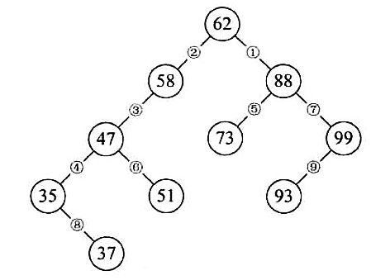
二叉排序树(BST)--插入结点
建立二叉排序树的例子
有集合｛62, 88, 58, 47, 35, 73, 51, 99, 37, 93｝
对上述二叉树进行中序遍历时，就可以得到一个有序的序列｛35, 37, 47, 51, 58, 62, 73, 88, 93, 99｝

Slide 43
二叉排序树(BST)--插入结点
算法实现
⑴ 递归算法
void Insert_BST (BSTNode *T , KeyType key)
{ BSTNode *x ;
x =(BSTNode *) malloc(sizeof(BSTNode)) ;
x->key=key; x->Lchild=x->Rchild=NULL ;
if (T==NULL) T=x ;
else
{ if (EQ(T->key, x->key) ) return ; /* 已有结点 */
else if (LT(x->key, T->key) )
Insert_BST(T->Lchild, key) ;
else Insert_BST(T->Rchild, key) ; }
}

Slide 44
二叉排序树(BST)--插入结点
⑵ 非递归算法
void Insert_BST (BSTNode *T , KeyType key)
{ BSTNode *x, *p , *q ;
x=(BSTNode *)malloc(sizeof(BSTNode)) ;
X->key=key; x->Lchild=x->Rchild=NULL ;
if (T==NULL) T=x ;
else
{ p=T ;
while (p!=NULL)
{ if (EQ(p->key, x->key) ) return ;
q=p ; /*q作为p的父结点 */
if (LT(x->key, p->key) ) p=p->Lchild ;
else p=p->Rchild ;
}
if (LT(x->key, q->key) ) q->Lchild=x ;
else q->Rchild=x ;
}
}

Slide 45
二叉排序树(BST)--插入结点
特点分析：
由结论知，对于一个无序序列可以通过构造一棵BST树而变成一个有序序列。
由算法知，每次插入的新结点都是BST树的叶子结点，即在插入时不必移动其它结点，仅需修改某个结点的指针。

Slide 46
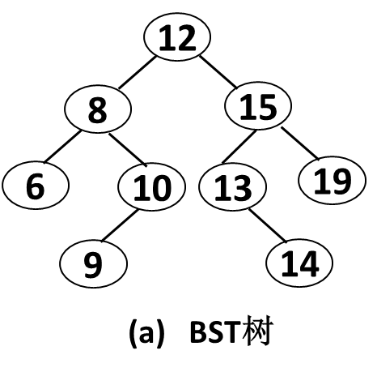
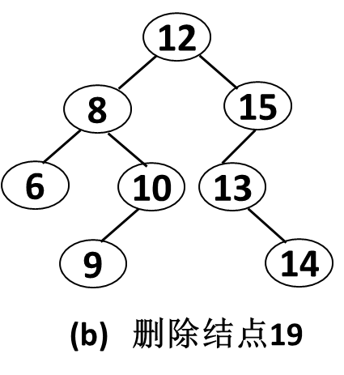
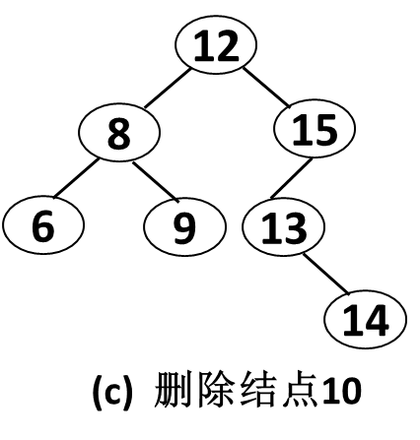
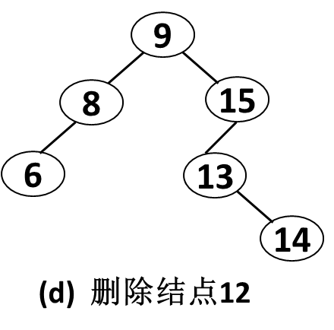
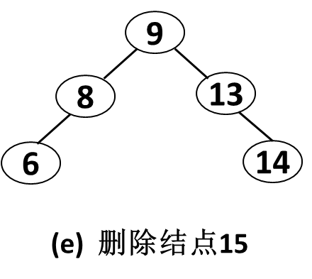
二叉排序树(BST)--删除结点
删除操作过程分析
从BST树上删除一个结点，仍然要保证删除后满足BST的性质。设被删除结点为p，其父结点为f，删除情况如下：
① 若p是叶子结点： 直接删除p，如图下图(b)所示。
② 若p只有一棵子树(左子树或右子树)：直接用p的左子树(或右子树)取代p的位置而成为f的一棵子树。即原来p是f的左子树，则p的子树成为f的左子树；原来p是f的右子树，则p的子树成为f的右子树，如图 (c)、 (e)所示。

Slide 47
二叉排序树(BST)--删除结点
③ 若p既有左子树又有右子树 ：处理方法有以下两种，可以任选其中一种。
◆ 用p的直接前驱结点代替p。即从p的左子树中选择值最大的结点s放在p的位置(用结点s的内容替换结点p内容)，然后删除结点s。s是p的左子树中的最右边的结点且没有右子树，对s的删除同②，如图 (d)所示。
◆ 用p的直接后继结点代替p。即从p的右子树中选择值最小的结点s放在p的位置(用结点s的内容替换结点p内容)，然后删除结点s。s是p的右子树中的最左边的结点且没有左子树，对s的删除同②。

Slide 48
二叉排序树(BST)--删除结点
void Delete_BST (BSTNode *T , KeyType key )
/* 在以T为根结点的BST树中删除关键字为key的结点 */
{ BSTNode *p=T , *f=NULL , *q , *s ;
while ( p!=NULL && !EQ(p->key, key) )
{ f=p ;
if (LT(key, p->key) ) p=p->Lchild ; /* 搜索左子树 */
else p=p->Rchild ; /* 搜索右子树 */
}
if (p==NULL) return ; /* 没有要删除的结点 */
s=p ; /* 找到了要删除的结点为p */
if (p->Lchild != NULL && p->Rchild != NULL)
{ f=p ; s=p->Lchild ; /* 从左子树开始找 */
while (s->Rchild != NULL)
{ f=s ; s=s->Rchild ; }
/* 左、右子树都不空，找左子树中最右边的结点 */
p->key = s->key ; p->otherinfo = s->otherinfo ;
/* 用结点s的内容替换结点p内容 */
} /* 将第3种情况转换为第2种情况*/
if (s->Lchild != NULL) /* 若s有左子树，右子树为空 */
q=s->Lchild ;
else q=s->Rchild ;
if (f==NULL) T=q ;
else if (f->Lchild==s) f->Lchild=q ;
else f->Rchild=q ;
free(s) ;
}

Slide 49
二叉排序树ASL（平均查找长度）计算
1
2
3
3
2
4
4
1
5
5
ASL_{成功} = (1+2+3+4+5) / 5 = 3
ASL_{成功}= (1+2+2+3+3) / 5 = 2.2
ASL的计算分为成功和不成功的情况
3
成功：每个结点的深度相加除以结点个数
不成功：每个结点的外点深度相加除以外点个数
2
4
a
1
5
a
ASL_{失败}= (2+2+3+3+3+3) / 6 = 2.67
a
a
a
a

Slide 50
二叉排序树的问题
对于一般的二叉排序树，其期望高度（即为一棵平衡树时）为log₂n，其各操作的时间复杂度（O(log₂n)）同时也由此而决定。但是，在某些极端的情况下（如在插入的序列是有序的），二叉搜索树将退化成近似链或链，此时，其操作的时间复杂度将退化成线性的，即O(n)。
针对这种情况，可以通过随机化建立二叉搜索树来尽量避免。但是在进行了多次的操作之后，由于在删除时，我们总是选择将待删除节点的后继代替它本身，这样就会造成总是右边的节点数目减少，以至于树向左偏沉。这同时也会造成树的平衡性受到破坏，使得操作的时间复杂度提高。

Slide 51
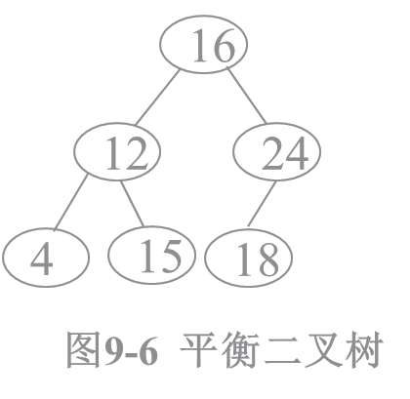
平衡二叉树的定义
平衡因子(Balance Factor) ：二叉树上结点的左子树的深度减去其右子树深度称为该结点的平衡因子。
因此，平衡二叉树上每个结点的平衡因子只可能是-1、0和1，否则，只要有一个结点的平衡因子的绝对值大于1， 该二叉树就不是平衡二叉树。
平衡二叉树(AVL树)或者是空树，或者是满足下列性质的二叉树
⑴：左子树和右子树深度之差的绝对值不大于1；
⑵：左子树和右子树也都是平衡二叉树。
平衡因子(Balance Factor) ：二叉树上结点的左子树的深度减去其右子树深度称为该结点的平衡因子。
因此，平衡二叉树上每个结点的平衡因子只可能是-1、0和1，否则，只要有一个结点的平衡因子的绝对值大于1， 该二叉树就不是平衡二叉树。

Slide 52
平衡化旋转
一般的二叉排序树是不平衡的，若能通过某种方法使其既保持有序性，又具有平衡性，就找到了构造平衡二叉排序树的方法，该方法称为平衡化旋转。
在对AVL树进行插入或删除一个结点后，通常会影响到从根结点到插入(或删除)结点的路径上的某些结点，这些结点的子树可能发生变化。以插入结点为例，影响有以下几种可能性
◆ 以某些结点为根的子树的深度发生了变化；
◆ 某些结点的平衡因子发生了变化；
◆ 某些结点失去平衡。

Slide 53
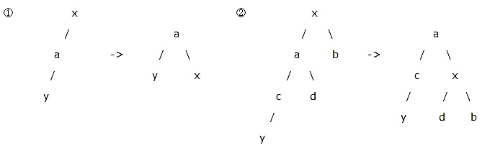
平衡化旋转
1 LL型平衡化旋转
即在x的左孩子a的左孩子c上插入一个结点y（该结点也可以是c,如图①），即y可以是c，也可以是c的左孩子（如图②），也可以是c的右孩子。
图①：结点x和结点a变换，则树平衡了；
图②是树中的一般情况，a结点有右孩子d，那要进行x和a变换，那么a的右孩子放哪？分析：x>d, d>a, 所以d可作为x的左孩子，且可作为a的右孩子中的孩子。

Slide 54
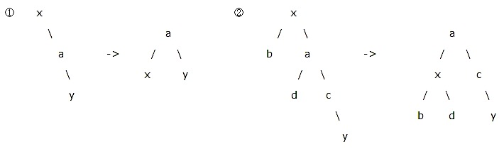
平衡化旋转
2 RR型平衡化旋转
即在x的右孩子a的右孩子c上插入一个结点y（该结点也可以是c, 如图①），即y可以是c，也可以是c的右孩子（如图②），也可以是c的左孩子。
实现：找到根结点x，与它的右孩子a进行交换即可使二叉树树再次平衡。

Slide 55
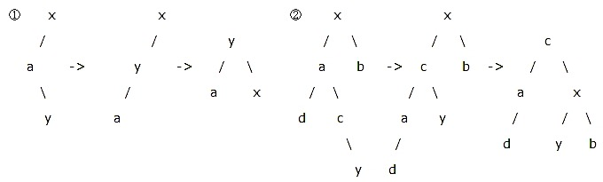
平衡化旋转
3 LR型平衡化旋转
即在x的左孩子a的右孩子c上插入一个结点y（该结点也可以是c,如图①），即y可以是c，也可以是c的右孩子（如图②），也可以是c的左孩子
需要进行两次交换，才能达到平衡，注意这时y是c的右孩子，最终y作为x的左孩子；若y是c的左孩子，最终y作为a的右孩子。

Slide 56
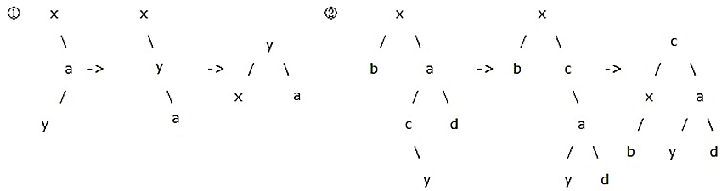
平衡化旋转
4 RL型平衡化旋转
即在x的右孩子a的左孩子c上插入一个结点y（该结点也可以是c,如图①），即y可以是c，也可以是c的右孩子（如图②），也可以是c的左孩子。
实现：找到根结点x，让x的右孩子a与x的右孩子a的左孩子c进行交换，然后再让x与x此时的右孩子c进行交换，最终达到平衡。

Slide 57
Case
例： 设要构造的平衡二叉树中各结点的值分别是(3, 14, 25, 81, 44)，平衡二叉树的构造过程如图所示。

Slide 58
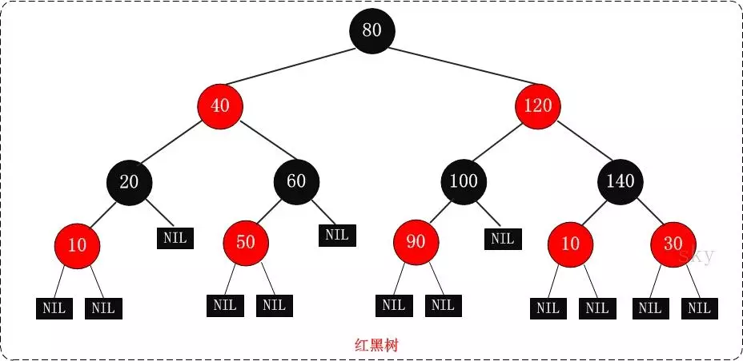
红黑树
Red-Black Tree 称为“红黑树”，是一种自平衡二叉查找树，红黑树和 AVL 树类似，在进行插入和删除时需要通过旋转和重新着色来维持其红黑树的特性。
每个节点具有颜色属性，要么为红色，要么为黑色
根节点是黑色的
每个叶子节点 (null) 是黑色的 (这里叶子节点，指为空的叶子节点)
如果一个节点是红色的，则其子节点必须是黑色的
从一个节点到该节点的叶节点 (null) 所有路径包含相同数目的黑节点

Slide 59
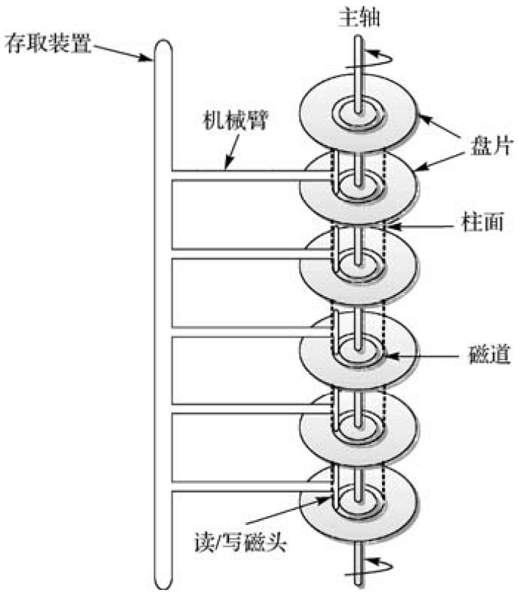
平衡多路查找树（B-Tree）
外部查找
采用分块索引和分级索引的方式，在计算机中对数据库进行查找时，一般是直接将索引加载到内存里面进行检索的。
如果索引项太多，索引表本身可能因为太大而无法在内存中存储，从而导致频繁在内存与外存（比如硬盘）之间进行数据交换（I/O操作），影响查找速度。
在磁盘访问时用来移动磁头的机械臂响应时间（目前在ms级）注定要比硅芯片中存取电路的响应（目前在ns级）要慢得多。因此，在内外存交换数据的过程中，磁盘的读/写响应时间在其中取到了决定性的作用。
在外部查找的应用场景下，与分块索引相联系的，为了摊还机械移动所花费的等待时间，磁盘会一次读取多个数据项而不是一个。

Slide 60
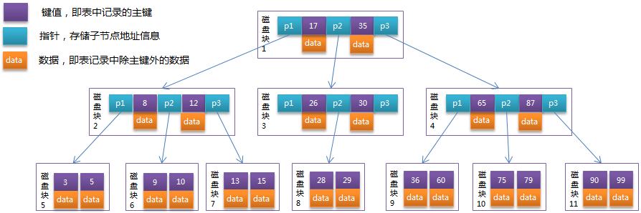
平衡多路查找树（B-Tree）
B-Tree是为磁盘等外存储设备设计的一种平衡查找树。B树中的B即Balanced，平衡的意思，因此从字面意思可以知道它是平衡二叉树的外延概念。
系统从磁盘读取数据到内存时是以磁盘块（block）为基本单位的，位于同一个磁盘块中的数据会被一次性读取出来，而不是需要什么取什么。
B-Tree结构的数据可以让系统高效的找到数据所在的磁盘块。
为了描述B-Tree，首先定义一条记录为一个二元组[key, data] ，key为记录的键值，对应表中的主键值，data为一行记录中除主键外的数据。对于不同的记录，key值互不相同。

Slide 61
平衡多路查找树（B-Tree）
一棵m阶的B-Tree有如下特性：
1. 每个节点最多有m个孩子。
2. 除了根节点和叶子节点外，其它每个节点至少有Ceil(m/2)个孩子。
3. 若根节点不是叶子节点，则至少有2个孩子
4. 所有叶子节点都在同一层，且不包含其它关键字信息
5. 每个非终端节点包含n个关键字信息（P0, P1, …, Pn; k1, …, kn）
6. 关键字的个数n满足：ceil(m/2)-1 <= n <= m-1
7. ki(i=1, …, n)为关键字，且关键字升序排序。
8. Pi(i=1, …, n)为指向子树根节点的指针。P(i-1)指向的子树的所有节点关键字均小于ki，但都大于k(i-1)
B-Tree中的每个节点根据实际情况可以包含大量的关键字信息和分支，如下图所示为一个3阶的B-Tree：

Slide 62
平衡多路查找树（B-Tree）
每个节点占用一个盘块的磁盘空间，一个节点上有两个升序排序的关键字和三个指向子树根节点的指针，指针存储的是子节点所在磁盘块的地址。
两个关键词划分成的三个范围域对应三个指针指向的子树的数据的范围域。以根节点为例，关键字为17和35，P1指针指向的子树的数据范围为小于17，P2指针指向的子树的数据范围为17~35，P3指针指向的子树的数据范围为大于35。
模拟查找关键字29的过程：
根据根节点找到磁盘块1，读入内存。【磁盘I/O操作第1次】
比较关键字29在区间（17,35），找到磁盘块1的指针P2。
根据P2指针找到磁盘块3，读入内存。【磁盘I/O操作第2次】
比较关键字29在区间（26,30），找到磁盘块3的指针P2。
根据P2指针找到磁盘块8，读入内存。【磁盘I/O操作第3次】
在磁盘块8中的关键字列表中找到关键字29。
分析该过程，发现需要3次磁盘I/O操作，和3次内存查找操作。由于内存中的关键字是一个有序表结构，可以利用二分法查找提高效率。而3次磁盘I/O操作是影响整个B-Tree查找效率的决定因素。B-Tree相对于AVL-Tree缩减了节点个数，使每次磁盘I/O取到内存的数据都发挥了作用，从而提高了查询效率。

Slide 63

Search (查找，搜索)
静态查找结构
动态查找结构
散列
可扩充散列

